Slide 1
Streaming histogram sketching for rapid microbiome analytics
古賀研究室 M2 三原寛寿
2021/11/19

Slide 2
論文情報
タイトル
Streaming histogram sketching for rapid microbiome analytics
著者
Will PM Rowe, Anna Paola Carrieri, Cristina Alcon-Giner, Shabhonam Caim, Alex Shaw, Kathleen Sim, J. Simon Kroll, Lindsay J. Hall, Edward O. Pyzer-Knapp and Martyn D.Winn
Notes:
マイクロバイオームのデータ分析をする手法の論文
名前だけだと、何をしているかわかりづらいので、まず、専門用語の説明とタイトルの説明からしていきます。
マイクロバイオームの分析において、ヒストグラムスケッチの技術を使おうという研究

Slide 3
背景
Biome: 植物や動物、土壌生物の群集を束ねる大分類
例えば、植物だと、熱帯降雨林や、ツンドラ、夏緑樹林など
Microbiome :特定の環境に生息する微生物の集まり(微生物の集合体)
例えば、ヒトや動物の腸内細菌叢など
Microbiomeのデータ : k-merスペクトル
K-mer : 長さkのDNAの部分配列(DNAは時間と共に変化するデータベース)
K-merの比較：長さkの部分配列から、バイオームをクラスタリング(分類化)
測定値は、バイオームの組成の変化を特定するために使用
Notes:
マイクロバイオームのデータは、いろいろあるが、k-merスペクトルというデータを用いる
簡単にいうと、変化するDNAデータを分析して、バイオームをクラスタリングし、バイオームの組成の変化を特定していく

Slide 4
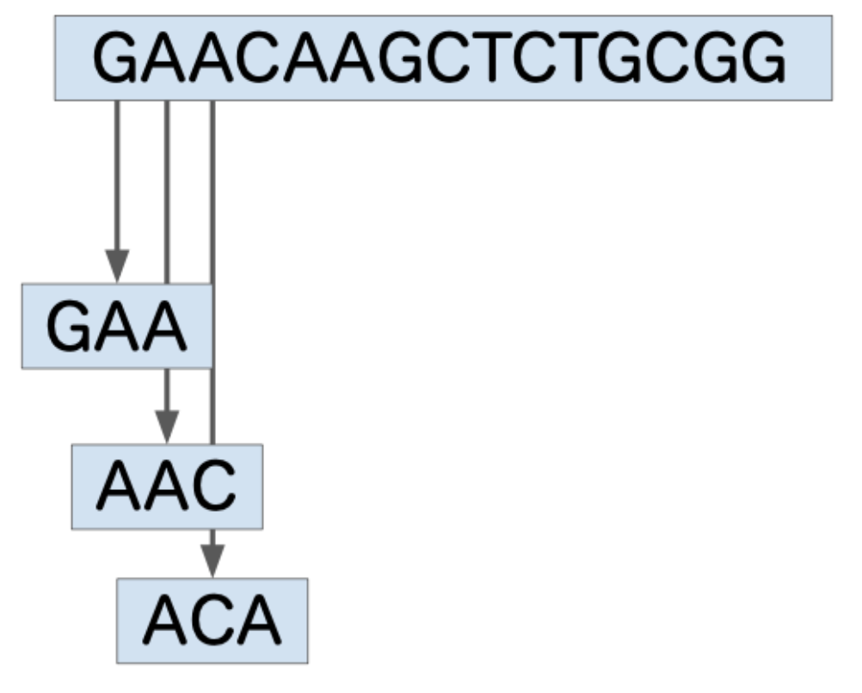

Slide 5
研究概要
近年、公的に公開されたmicrobiomeデータの増加
新しい研究や再分析が可能に
大量のデータを高速処理できる分析を開発する必要性
既存の手法
データ検索とサンプル分類の観点から、ビッグデータの時代に適さない
ニーズに応えるために、microbiomeの連続データ(k-mer)をコンパクトに表現する方法を提案

Slide 6
2つのmicrobiome分析方法
Referenced-based
リファレンスゲノム(既知の遺伝子情報)と個々の生物のゲノム配列を比較
ゲノム分析において、分析できないことが多い
De novo
リファレンスゲノムを用いず、収集した配列データのみに基づく分析
上記の問題は解消され、現在の主流の方法
K-merの対比較：長さkの部分配列から、バイオームをクラスタリング(分類化)
測定値は、バイオームの組成の変化を特定するために使用
次元数が多い
Notes:
分析とは、ゲノムの特性を調べる

Slide 7
他の技術の適用
Min-hashの利用
クラスタリングや、データベース検索、系統発生推定など、一部の分析にて効果を発揮
特定のマイクロバイオームでは効果大
k-mer周波数情報の損失や影響など、標準の手法にて、制限がある
一部の方法は、この制限に対処するが、観測されたすべてのk-merの頻度を利用不可
迅速に類似性や索引検索、分類操作ができる新たな方法が必要
Notes:
Min-hashとは、集合に対するハッシュ関数で、2つの集合がどれだけ類似しているかを素早く調べる方法

Slide 8
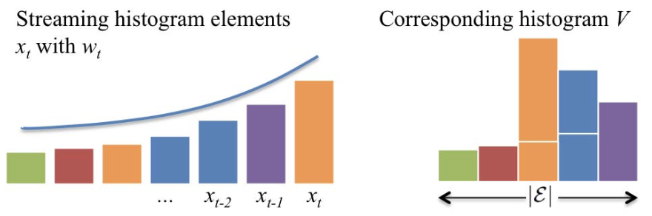
Microbiome のhistosketch化
マイクロバイオームの多様性を表現するために、K-merスペクトルを使用
全部のK-merスペクトルを使用するのではなく、直近のK-merスペクトルを使用
→データストリーム全体のk-merスペクトルを概算する
Histcketchとは
新しいデータほど重みを持たせる
ヒストグラムにランダムに0-1の値を割り当る
Mincrobiomeのhistosketch化をプログラムした「HULK」を実装
参考文献：Yang D, Li B, Rettig L, Cudré-Mauroux P. HistoSketch: fast similarity- preserving sketching of streaming histograms with concept drift, 2017 IEEE international conference on data mining (ICDM); 2017. p. 545–54.

Slide 9
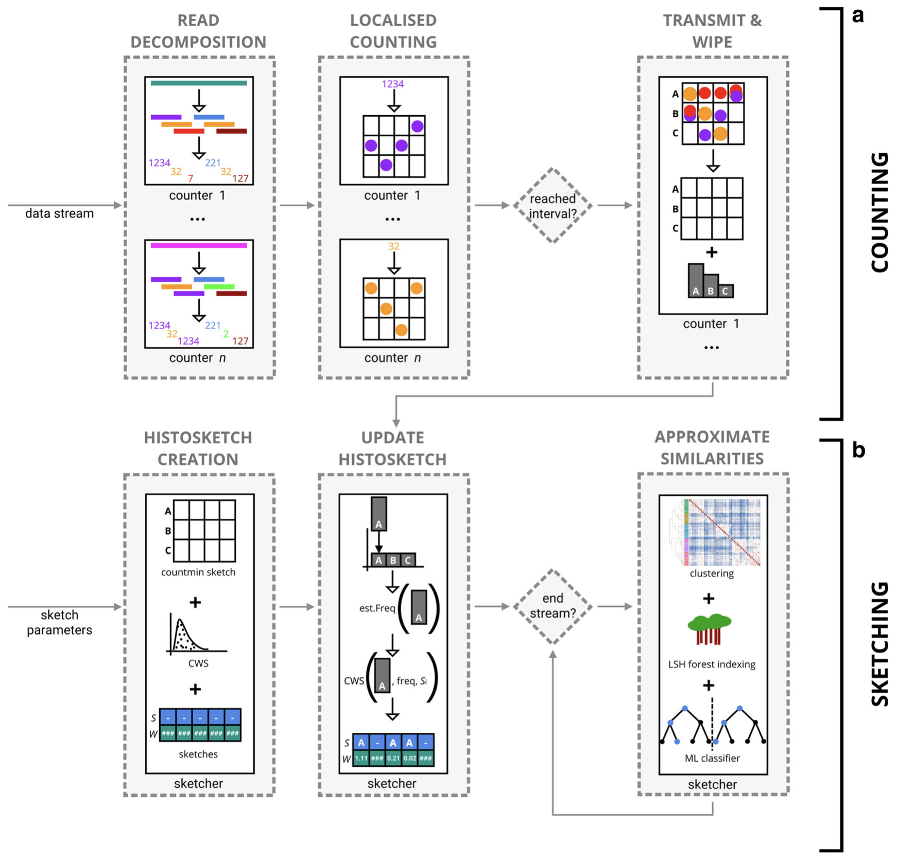

Slide 10
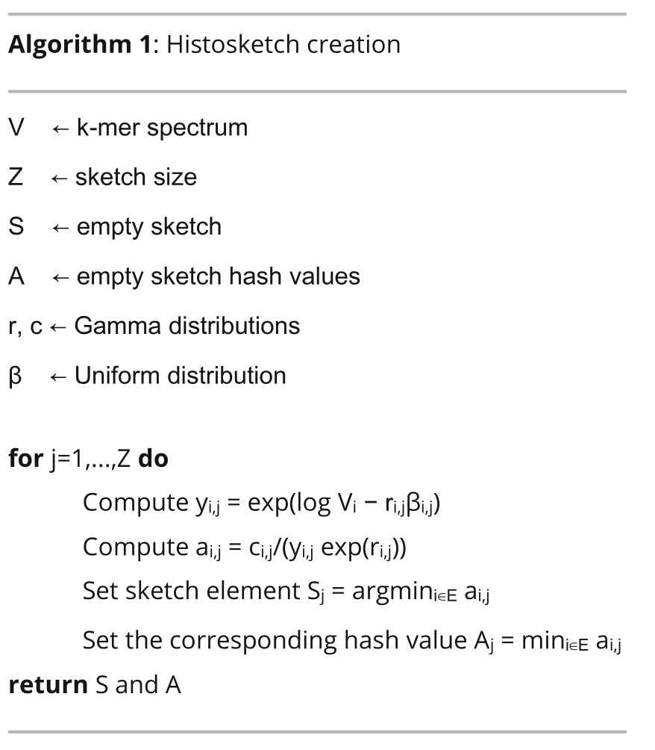
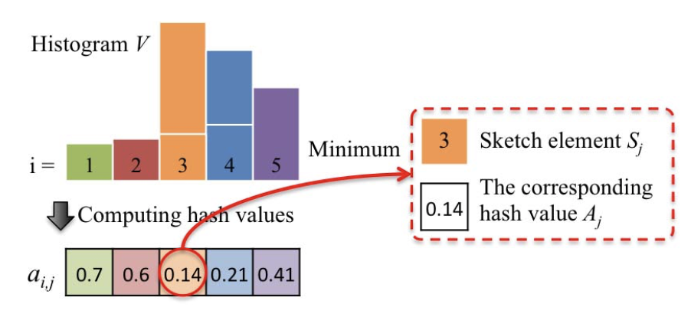
Histosketchの生成
生成

Slide 11
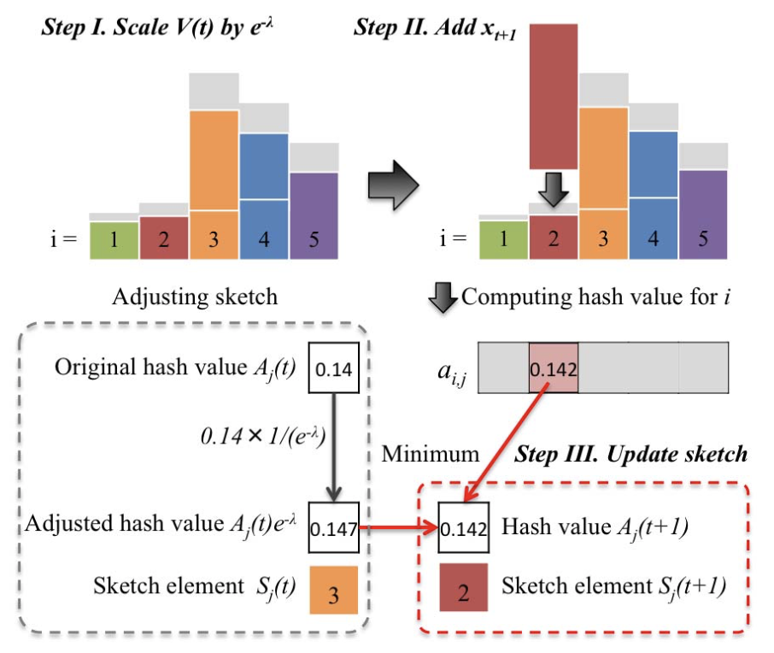
Histosketch更新

Slide 12
ヒトのMicrobiomeデータのクラスタリング
ペアワイズ類似性を図り、クラスター化する速度と能力を評価
48個のmicrobiomeサンプルを利用し、類似性を比較
a : HULK(histosketchを使用した提案手法) , 1分30秒
2つのサンプルがクラスタリング失敗
b : Min-hash, 25分17秒
8つのサンプルがクラスタリング失敗
c : Simka K-mer スペクトル(完全に別の手法) , 24分1秒
3つのサンプルがクラスタリング失敗

Slide 13
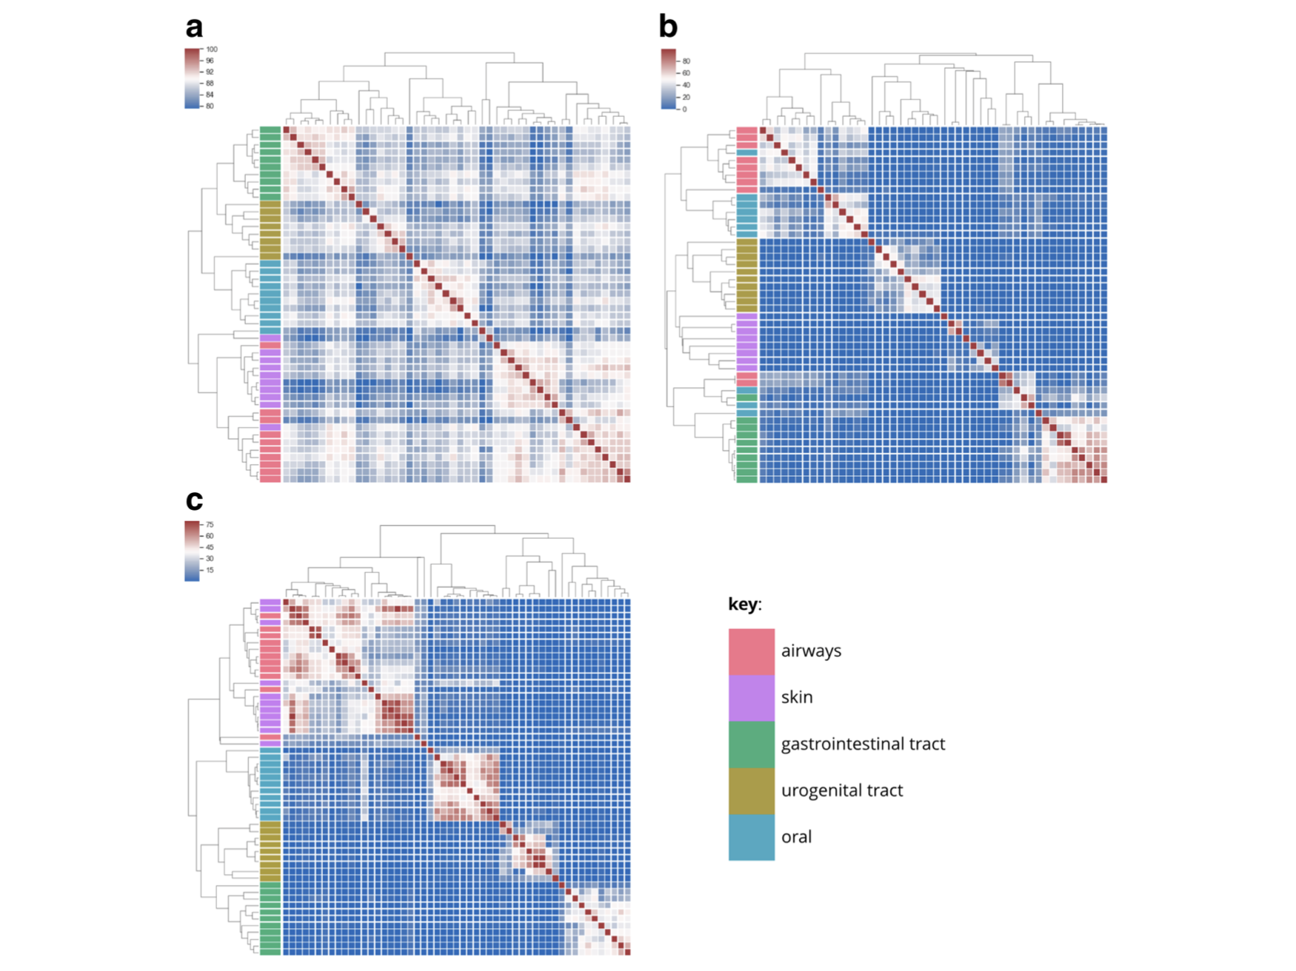
Notes:
クラスタリングできない身体部位が減り、類似性を図る精度が増した
他の手法より、速度が断然速くなった
16倍、17倍

Slide 14
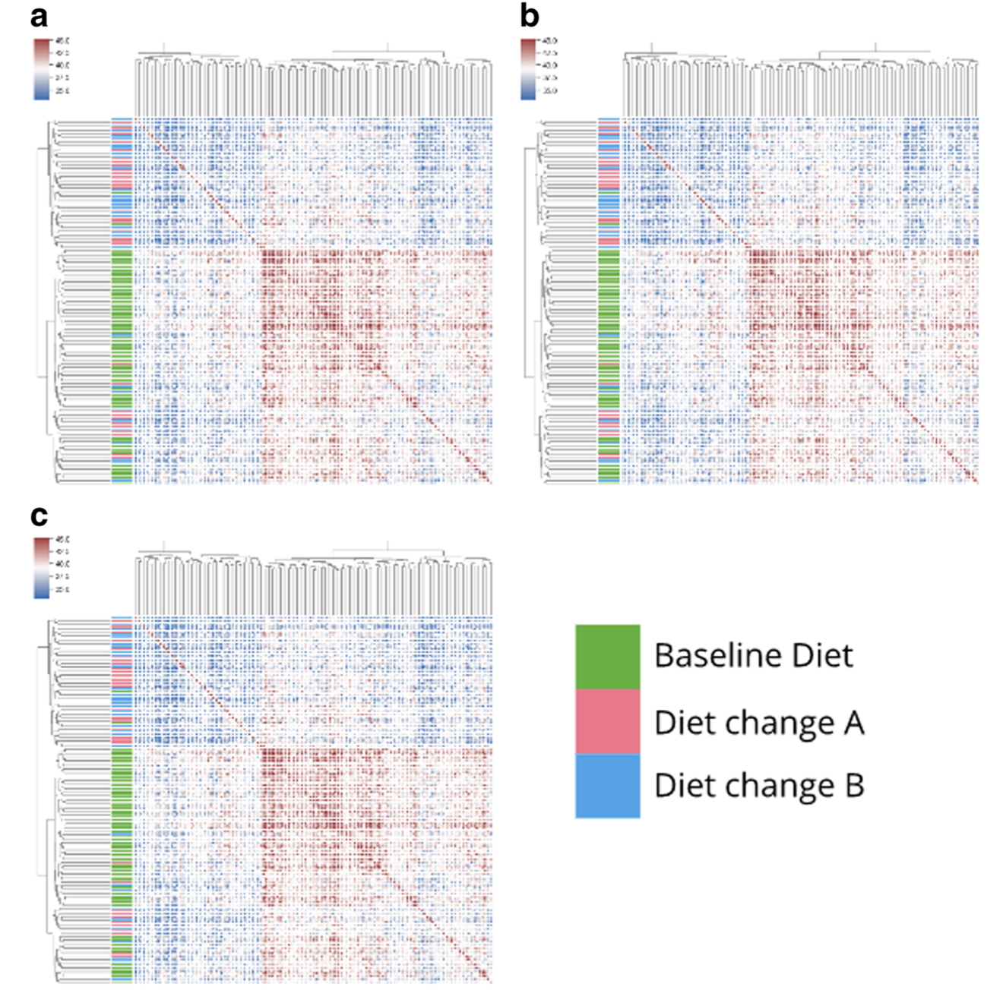
犬のmicrobiomeサンプルのクラスタリング
Notes:
食事による犬の体の中の細菌のデータの類似度
サンプルデータのa :0.005%, b: 0,05%, c: 0.5% を使用
食事変えると、細菌の種類が変わっているということ(類似度が低いから)
元の研究のデータと一致する
この実験から、全体ではなく、一部の読み取りでも、正しくクラスター化できることを示している

Slide 15
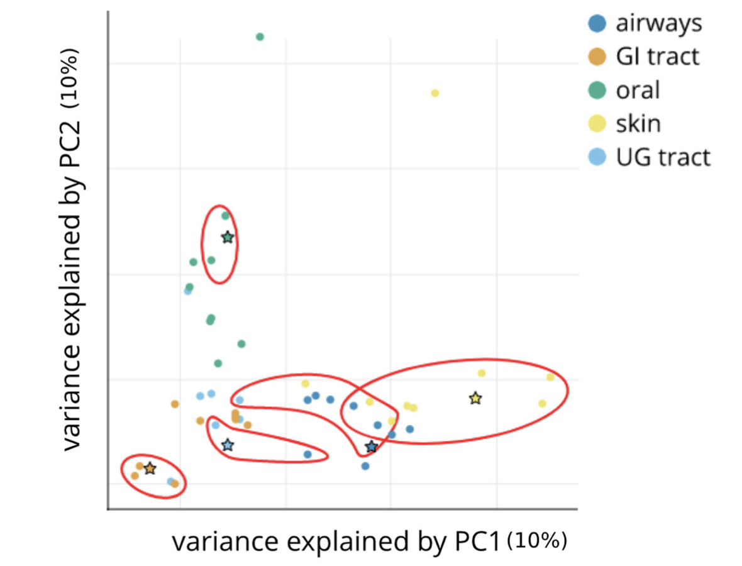
microbiomeの索引検索
Notes:
microbiomeの主成分を分析し、
データの読み方はいまいちわからないが、1つのサンプルでちゃんと正しい答えを返した
星が検索クエリ
実行したら、赤丸に囲まれている点が返って来た
口の中から取った細菌叢のデータ→口の中だよー
特定の部位からのスケッチが、同じ部位からのサンプルを返している

Slide 16
結論
K-merスペクトルのHistosketchは、microbiomeデータ分析において、効率的で、高速な方法を提供できた
今回、論文で紹介した方法は、microbiome研究においてビッグデータという課題に対応するために、さらなる改良と改善の可能性を秘めている

